Slide 1
COMUNICAZIONE ONLINE, RETI E VIRTUALITA’
MATTEO CRISTANI

Slide 2
INDICE
CICLO DELLE LEZIONI
LEZ. 1 INTRODUZIONE AL CORSO | LEZ. 2 LA RETE INTERNET | LEZ. 3 IL WEB | LEZ. 4 LA POSTA ELETTRONICA | LEZ. 5 LE RETI P2P | LEZ. 6 CLASSI DI APPLICAZIONI WEB
LEZ. 7 PORTALI E MOTORI DI RICERCA | LEZ. 8 I SOCIAL NETWORKS | LEZ. 9 CONCETTO DI IPERTESTO | LEZ. 10 PROGETTO DI IPERTESTI | LEZ. 11 IL LINGUAGGIO HTML | LEZ. 12 ESERCITAZIONE SU HTML
LEZ. 13 LABORATORIO DI SVILUPPO DI PAGINE WEB | LEZ. 14 LABORATORIO DI SVILUPPO DI PAGINE WEB | LEZ. 15 WEB 2.0 | LEZ. 16 LABORATORIO DI SVILUPPO WEB 2.0 | LEZ. 17 LABORATORIO DI SVILUPPO WEB 2.0 | LEZ. 18 SOMMARIO DEL CORSO

Slide 3
AGENDA
CONCETTO GENERALE DI IPERTESTO
STORIA DEGLI IPERTESTI
MODELLAZIONE DI UN IPERTESTO

Slide 4
DEFINIZIONE
I documenti che costituiscono la rete ipertestuale del Web sono principalmente documenti testuali, ai quali possono essere associati oggetti grafici (fissi o animati) e in taluni casi moduli software.
In generale, comunque, struttura, contenuti e aspetto di una pagina Web visualizzata da un dato utente - client sono definiti interamente nel documento testuale che ne costituisce l’oggetto principale.
Tale definizione attualmente si basa su uno speciale linguaggio di rappresentazione dei documenti in formato elettronico, appartenente alla classe dei markup language, denominato HyperText Markup Language (HTML).

Slide 5
UN PO’ DI STORIA
deato da Charles Goldfarb negli anni ‘70, SGML (Standard Generalized Markup Language) è divenuto nel 1986 lo standard ufficiale ISO per la creazione e l’interscambio di documenti elettronici
E’ stato il primo esempio di linguaggio di marcatura dichiarativo.
Ma il successo maggiore di questa tecnologia è stato senza dubbio il fatto di avere influenzato la definizione dei due linguaggi di riferimento per la creazione di documenti Web: l’HyperText Markup Language (HTML) prima e l’Extensible markup language (XML) più recentemente.

Slide 6
I LIMITI DI HTML
I principali Limiti dell’ HTML sono:
Limiti rappresentazionali
Limiti operativi

Slide 7
LIMITI RAPPRESENTAZIONALI
Si tratta di un linguaggio di rappresentazione chiuso e non codificabile; si può soltanto scegliere tra un insieme prefissato di elementi.
Si tratta di un linguaggio scarsamente strutturato e con una sintassi troppo ‘tollerante’, che non consente di modellizzare esplicitamente oggetti informativi altamente organizzati come ad esempio una descrizione bibliografica.
E’ in grado di esprimere un solo tipo di collegamento ipertestuale, unidirezionale, il quale richiede che sia l’origine sia la destinazione siano esplicitate nei rispettivi documenti.
La ricerca teorica e applicata sui sistemi ipertestuali, invece, ha individuato sin dagli anni settanta una complessa casistica di collegamenti ipertestuali, che possono corrispondere a diverse relazioni semantiche.

Slide 8
LIMITI OPERATIVI
Una pagina Web deve essere progettata per uno schermo dotato di determinate caratteristiche, con il rischio di avere risultati impredicibili su altri dispositivi di visualizzazione o nella stampa su carta.
HTML non consente di generare dinamicamente ‘viste’ differenziate di un medesimo documento in base alle esigenze del lettore. Tale capacità permetterebbe, ad esempio, di produrre diverse versioni linguistiche a partire da un unico documento multilingua; oppure, in un’applicazione di insegnamento a distanza, di mostrare o nascondere porzioni di un documento a seconda del livello di apprendimento dell’utente.
La scarsa consistenza strutturale impedisce la generazione automatica e dinamica di indici e sommari. E per lo stesso motivo si riduce notevolmente l’efficienza della ricerca di informazioni su Web. I motori di ricerca, infatti, sono sostanzialmente sistemi di ricerca fulltext, che non tengono conto della struttura del documento e restituiscono riferimenti solo a documenti interi.

Slide 9
XML
Per ovviare ai numerosi limiti di HTML, lo stesso W3C ha sviluppato un (meta) linguaggio più potente e versatile per la creazione di documenti da distribuire su Web, denominato Extensible Markup Language (XML).
Il progetto XML ha avuto inizio alla fine del 1996, nell’ambito della SGML Activity dell W3C, ma l’interesse che ha attirato sin dall’inizio ha portato il W3C a creare un apposito gruppo di lavoro (XML Working Group), composto da oltre ottanta esperti mondiali, e una commissione
(XML Editorial Review Board) deputata alla redazione delle specifiche. Dopo oltre un anno di lavoro, nel febbraio del 1998 le specifiche sono divenute una raccomandazione ufficiale, con il titolo Extensible Markup Language (XML) 1.0.

Slide 10
LA PROGETTAZIONE DI IPERTESTI
Quando leggiamo un libro procediamo leggendo le pagine una dopo l’altra. Anche quando scriviamo partiamo dall’angolo in alto a sinistra e scriviamo una parola dopo l’altra fino a raggiungere l’angolo in basso a destra; dopo di che passiamo al secondo foglio, poi al terzo e così via. Questo tipo di comunicazione è detta sequenziale.
Tuttavia, il nostro modo di pensare non è sequenziale.
Quando vediamo un film o leggiamo una storia ci piacerebbe sapere subito come va a finire, ci piacerebbe sapere cosa sarebbe successo se le cose fossero andate diversamente.

Slide 11
LA PROGETTAZIONE DI IPERTESTI
La nostra mente procede per associazioni.
Un ipertesto è un testo strutturato in maniera flessibile in modo da permettere a chi lo legge di seguire percorsi associativi tipici della mente umana.

Slide 12
DUE TIPI DI MODELLO IPERTESTUALE
IPERTESTI GERARCHICI
IPERTESTI “A RETE”

Slide 13
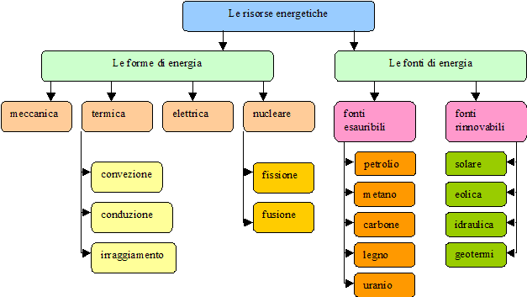
ESEMPI

Slide 14
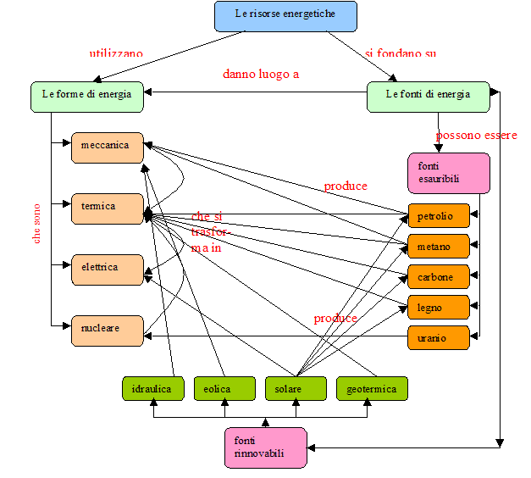
ESEMPI

Slide 15
CONCETTI DI PROGETTAZIONE IPERTESTUALE
La ‘lettura’ di un ipertesto si dice navigazione, infatti più che una lettura nel senso classico si tratta di una esplorazione dei contenuti seguendo una propria rotta. Gli elementi strutturali che permettono questa navigazione sono i link e gli ancoraggi.

Slide 16
LINK ED ANCORAGGI
I link si presentano come bottoni o parole calde, si riconoscono dal fatto che quando il cursore passa su di essi si trasforma in una piccola mano, facendo clic su di essi sul monitor appare la pagina o l’elemento multimediale ad essi collegato. Le parole calde, in inglese hot word, si presentano solitamente di colore di blu e sottolineate.
Gli ancoraggi, o segnalibro, sono parole del testo o elementi grafici ai quali rimandano i link

Slide 17
IPERMEDIA
Un ipermedia è sostanzialmente un ipertesto che utilizza diversi mezzi di comunicazione. Al testo sono aggiunti altri elementi, detti multimediali, che richiamano maggiormente l’attenzione del ‘lettore’: disegni, grafici, ClipArt, foto, immagini animate, filmati, effetti sonori, musiche e voce.
Un’ipermedia richiede una maggiore attenzione nella fase di progettazione e necessita di un lavoro di gruppo ben organizzato.

Slide 18
PROGETTAZIONE DI IPERMEDIA
Nella realizzazione concorrono più fasi.
fase di lettura: si progetta l’ipermedia, si costruisce la mappa concettuale e si raccolgono i materiali: testi, immagini, suoni, animazioni e video.
fase di editing: si affina il progetto e si mettono insieme i materiali trovati; si rielaborano i testi, si ritoccano le immagini, si scelgono gli sfondi, i pulsanti di azione e le musiche di accompagnamento, si registrano i dialoghi dei personaggi, eventuali filmati, si stabiliscono i tempi di transizione, ecc.
fase di authoring si assemblano i contenuti secondo le regole del programma utilizzato.

Slide 19
ESERCIZIO IN CLASSE
Progettare un ipermedia per la descrizione di una località turistica
Evidenziare le strutture base e i concetti da esprimere
Identificare le marcature e i link
Classificare i tipi di link

